Slide 1
Организация когерентности многоуровневой иерархической памяти

Slide 2
Когерентность данных
В многопроцессорной ВС для каждого элемента данных должна быть обеспечена когерентность (согласованность, одинаковость) его копий, обрабатываемых разными процессорами и размещенных в разных блоках иерархической памяти.
Механизмы реализации когерентности могут быть как явными, так и неявными для прикладного программиста.

Slide 3
Классификация архитектур вычислительных систем по признаку реализации когерентности
По признакуреализации когерентности архитектуры ВС классифицируют на:
Архитектура с явным размещением данных и явным указанием доступа к данным
Архитектура с неявным размещением данных и неявным указанием доступа к данным
Архитектура с неявным размещением данных и явным указанием доступа к данным
Архитектура с явным размещением данных и неявным указанием доступа к данным

Slide 4
Архитектура с явной когерентностью памятей
В этой архитектуре, называемой также архитектурой с распределенной памятью, программист явно задает действия по поддержке когерентности памяти посредством передачи данных, программируемой с использованием специальных команд «послать» и «принять».
Каждый процессор имеет свое собственное адресное пространство, а согласованность элементов данных выполняется путем установления соответствия между областью памяти, предназначенной для передачи, и областью памяти, предназначенной для приема данных, в другом блоке памяти.

Slide 5
Архитектура с неявной когерентностью памятей.
В этой архитектуре, называемой также архитектурой с разделяемой памятью, механизм реализации когерентности прозрачен для прикладного программиста, и в программах отсутствуют какие-либо другие команды обращения к памяти, кроме команд чтения и записи.
Используется единое физическое или виртуальное адресное пространство.

Slide 6
Типы организации кэш-памяти и реализация когерентности кэш-памяти и основной памяти
Среди механизмов неявной реализации когерентности выделяют:
Однопроцессорный подход
Многопроцессорный подход
Аппаратно-программные реализации
Наиболее часто используются следующие 3 способа организации кэш-памяти:
Кэш-память с прямым отображением.
Наборно-ассоциативная кэш-память
Ассоциативная кэш-память

Slide 7
Механизмы реализации когерентности многоуровневой памяти
Реализация механизма когерентности в ВС с разделяемой памятью требует аппаратурно-временных затрат. Причем уменьшить временную составляющую затрат можно за счет увеличения аппаратурной составляющей и наоборот. Уменьшение временной составляющей требует создания специализированной аппаратуры реализации когерентности. Уменьшение аппаратурной составляющей предусматривает некоторый минимум аппаратных средств, на которых осуществляется программная реализация механизма когерентности.

Slide 8
Аппаратная реализация когерентности многоуровневой памяти
При аппаратном уровне реализации разделяемой памяти объем разделяемых единиц данных, как правило, составляет кэш-строку. Это обусловлено привязкой к механизму когерентности внутрикристальной многоуровневой кэш-памяти микропроцессоров. Вследствие этого аппаратные реализации универсальны в том смысле, что они не требуют введения в программы дополнительного кода для организации разделяемой памяти. Аппаратные реализации, вследствие применения специально разрабатываемых средств, имеют малую задержку при передаче данных и обеспечивают высокую пропускную способность коммуникационной среды.

Slide 9
Способ когерентности, используемый в SMP
Как правило, в ЅMP (симметричных мультипроцессорах) применяется протокол когерентности, основанный на «прослушивании» всеми процессорами коммуникационной среды и проведении согласованных изменений кэш-памятей и основной памяти. Модель состоятельности памяти строгая, либо последовательная, либо процессорная.

Slide 10
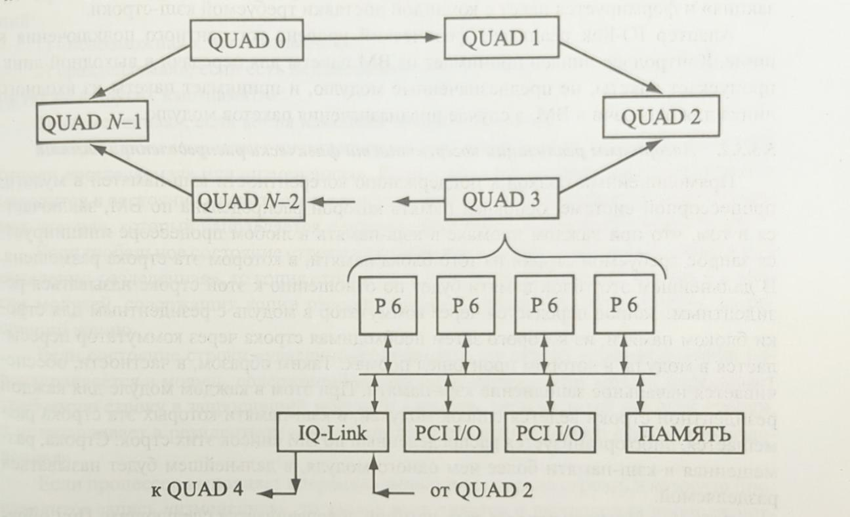
Архитектура NUMA
Основная идея архитектуры ccNUMA использование для образования мультипроцессорных систем интерфейса ВМ между кэш-памятью и основной памятью.

Slide 11
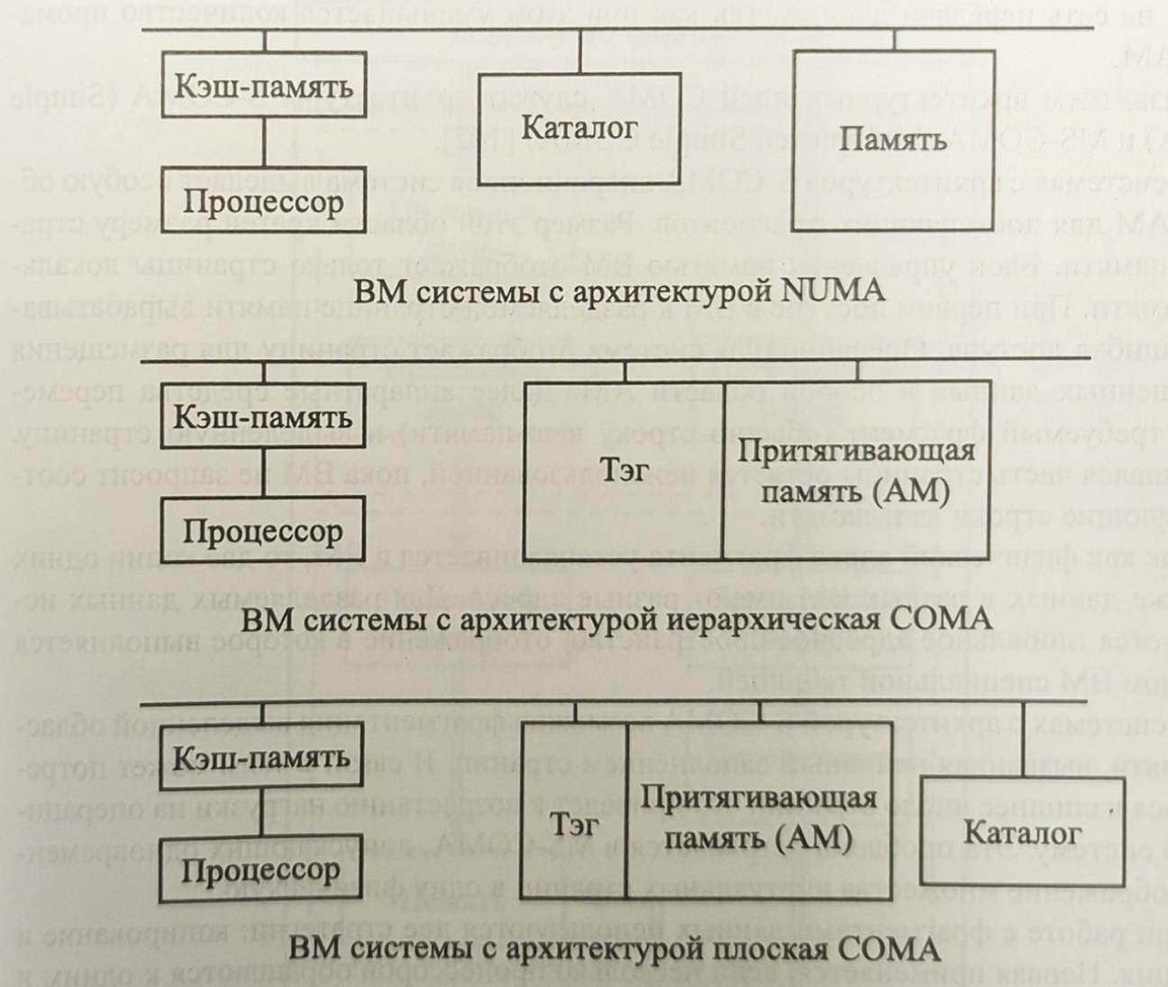
Архитектура COMA
В системах с архитектурой СОМА модули памяти ВМ строятся как кэш-память, которую называют притягивающей памятью. При запросе фрагмента памяти из другого ВМ поступивший фрагмент размещается как в кэш-памяти запрашивающего ВМ, так и в его АМ.

Slide 12
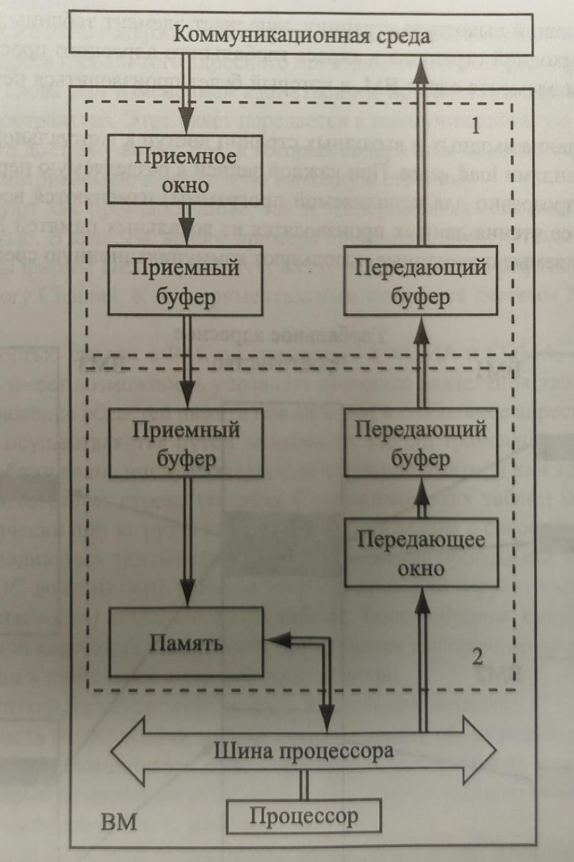
Свойства рефлексивной памяти
Основное свойство рефлексивной памяти, обусловившее ее название, состоит в том, что каждая копия разделяемого данного в локальной памяти любого ВМ имеет одно и то же значение.
Функционирование системы с рефлексивной памятью (RM) показано на рисунке

Slide 13
Особенности программных реализаций разделяемой памяти по сравнению с аппаратными
В большинстве программных реализаций в качестве наименьших элементов разделяемой памяти служат страницы. Однако сравнительно большой объем разделяемых страниц создает проблему ложного разделения, при котором конфликтными признаются модификации разными процессорами различных ячеек памяти одной страницы, на самом деле не конфликтующие между собой.
Программный уровень реализации разделяемой памяти может базироваться либо на компиляторе, либо на библиотеке процедур, статически или динамически связываемых с исполняемой прикладной программой.
Эффективность программных реализаций разделяемой памяти ограничивается большим размером разделяемых единиц, временем выполнения операций синхронизации, включая определение модифицированных данных, а также задержкой и пропускной способностью коммуникационной среды.
При программном уровне реализации разделяемая память доступна только ограниченному классу прикладных программ, написанных с использованием ограниченного круга языковых конструкций, ориентированных на поддержку выявления компилятором записей в разделяемые переменные или использование библиотек для доступа к этим переменным.
Не все ячейки памяти одинаково доступны.
Разделяемая память вследствие этого не может использоваться для реализации синхронизации. Для синхронизации используется ограниченное количество синхронизирующих примитивов.
Программы, созданные для систем с апаратной разделяемой памятью, трудно переносимы на системы с программной разделяемой памятью.

Slide 14
Суть реализации модели свободной состоятельности разделяемой памяти
Для реализации модели свободной состоятельности могут быть использованы различные протоколы, в том числе неторопливой свободной состоятельности и нетерпеливой свободной состоятельности памяти.
В рамках этих моделей задержки, вызванные передачей модифицируемых данных, скрываются за счет буферизации записей или их конвейеризации в пределах критических интервалов. При этом в критическом интервале возможно объединение групп записей в одну, что повышает эффективность их передачи через коммуникационную среду.

Slide 15
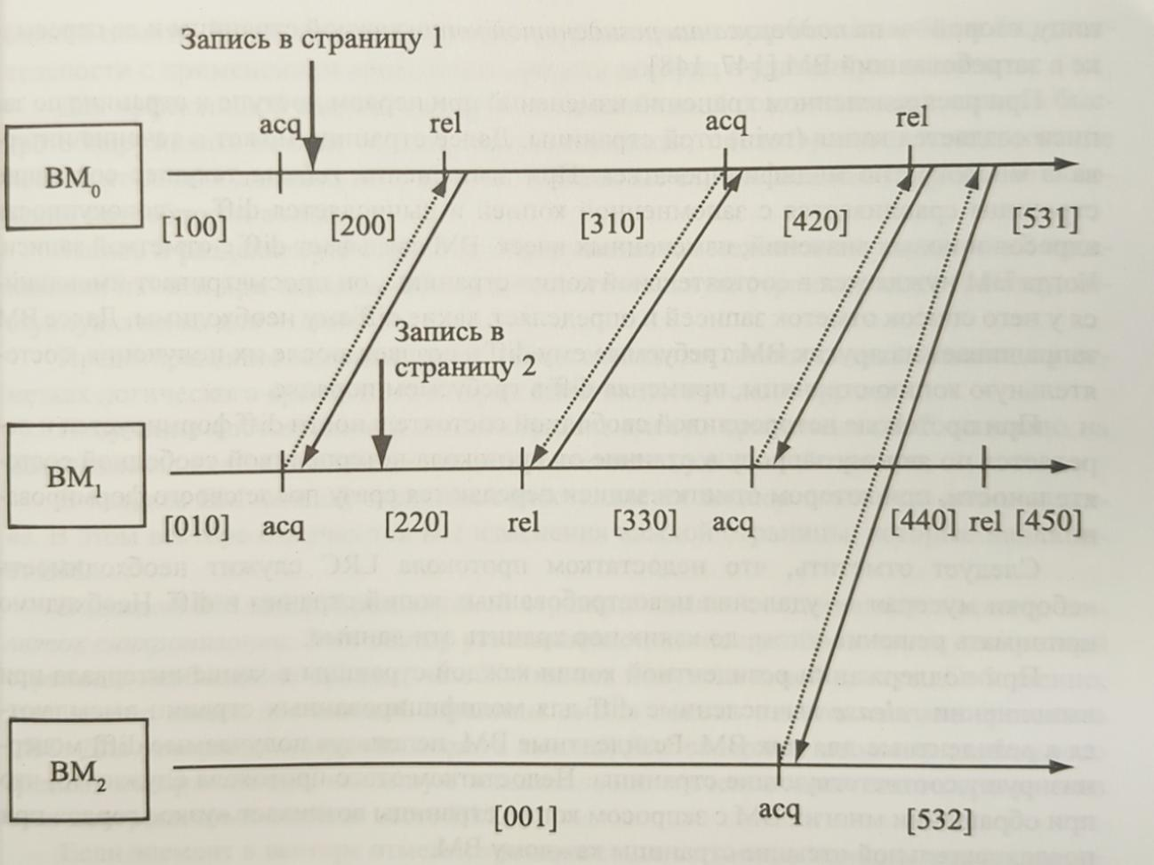
Реализация протокола неторопливой свободной состоятельности

Slide 16
Отличие реализации протокола нетерпеливой свободной состоятельности от протокола неторопливой свободной состоятельности
При ERC протоколе записи буферизируются до тех пор, пока не потребуется сделать их доступными при очередном выполнении операции release путем трансляци онной рассылки измененных данных. Таким образом, основное отличие протокола ERC от LRC состоит в том, что состоятельность страниц поддерживается операцией release, а не асquire. При этом протокол ERC может делать лишние передачи данных для поддержания состоятельности копий страниц, к которым в некоторых ВМ не будет обращений. Соответственно недостатком LRC служит то, что после обращения к несостоятельной странице требуется ожидание, пока будет вычислени передан этому ВМ необходимый diff.

